Slide 1
Expected values, Surprise, Entropy, Cross-entropy loss, Softmax e True labels (one-hot encoded)

Slide 2
Instruções (requisitos) 3-1
Fazer cada atividade no Jupyter (Collab). Poste apenas os links.
Crie um novo repositório para a segunda avaliação. Coloque no repositório esta atividade e a Atividade 2.1. O repositório deve ser privado. Coloque-me como colaborador.
Para cada parte da atividade, colocar como figuras os slides do comando do problema antes de cada solução.

Slide 3
Instruções (requisitos) 3-2
Quando eu falar “faça a análise os resultados”, a análise deve estar em um célula de texto. Sem a análise detalhada, a tarefa não será avaliada. Na verdade, eu não preciso falar nada: cada parte da atividade sempre tem de ter análises de resultados e conclusão.

Slide 4
Instruções (requisitos) 3-3
Caso algum requisito esteja faltando, sua tarefa não será analisada.

Slide 5
A - surpresa
Parte 4 - Surprise.pptx

Slide 6
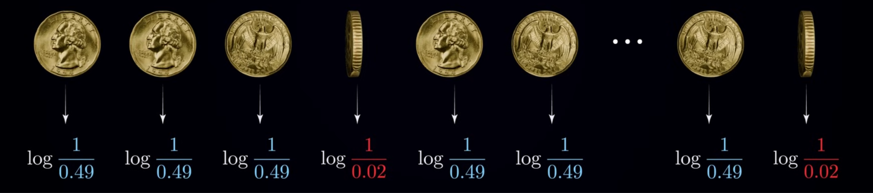
Simule três moedas:
Uma moeda justa
Uma moeda 90/10
A moeda do slide a seguir

Slide 7
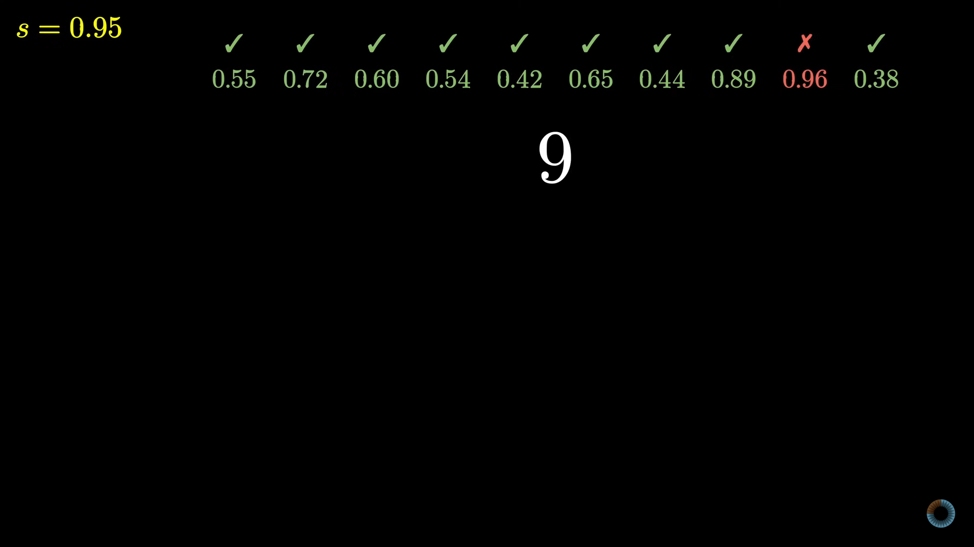

Slide 8
Para cada moeda:
Execute a simulação 10, 100 e 1000 vezes
Calcule a surpresa média
Calcule usando a fórmula
Em um único gráfico de barras, coloque os valores teóricos, e os valores obtidos das simulações para todos os valores de repetição e para todas as moedas. Veja a melhor estratégia de exposição dos resultados. Analise os resultados.

Slide 9
B - entropia

Slide 10
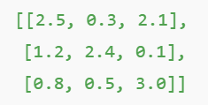
Considere o cenário hipotético no qual as features e os parâmetros da rede neural não são apresentados, mas apenas a sua saída na forma de raw logits para um 3-class classification problem, como no exemplo abaixo:

Slide 11
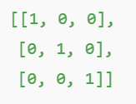
São usadas apenas três amostradas para treinar a rede. A primeira amostra da Classe 1 (1 0 0), a segunda da Classe 2 (0 1 0) e a terceira da Classe 3 (0 0 1)
True labels (one-hot encoded):

Slide 12
No seu programa será simulada iterativamente apenas a saída da rede na forma raw logits, sem considerar os seus parâmetros e as features. A primeira saída será aleatória no formato mostrado abaixo, com valores entre 0.1 a 3.0:
Use a semente gerada a partir do relógio do sistema

Slide 13

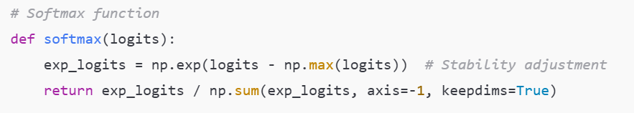
A partir desta saída, aplique a função softmax para gerar probabilidades
Inclua no trabalho alguns slides sobre a função softmax e a versão que você usar da função softmax

Slide 14
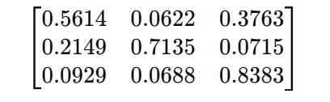
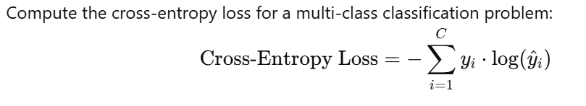
Nota: veja que cada linha na matriz se refere a uma das três amostras, e cada coluna a uma das classes
A partir das probabilidades geradas, calcule a cross-entropy loss

Slide 15
A partir das probabilidades geradas, calcule a cross-entropy loss
usando the true labels (one-hot encoded):

Slide 16
Agora começa o processo iterativo:
Usando uma distribuição Gaussiana cuja a média é cada um dos raw logits originais e com o desvio padrão sendo um hiperparâmetro, gere outras quatro sequências.

Slide 17
Em cada uma delas aplique novamente a softmax e calcule a cross-entropy loss. Ordene as sequências, incluindo a original, de acordo com a entropia média, e descarte as quatro piores. Repita o processo 30 vezes. Mostre a evolução da entropia com o número de iterações.

Slide 18
C - Naive Bayes and Spam

Slide 19
Transforme o exemplo que inicia no slide 55 em código, plotando os histogramas, os cálculos de probabilidades e o resultado da classificação. Organize as probabilidades em tabelas usando Pandas.
Naive Bayes.pptx

Slide 20

Ao final, crie uma função na qual seja dada uma sequência como mostrada abaixo e ela retorne o resultado da classificação.

Slide 21
D - Gauss Naive Bayes

Slide 22
Transforme o exemplo que inicia no slide 7 em código. Crie as tabelas para as três features a partir das distribuições reais usando médias e os desvios padrão dados nos slides. Plote essas distribuições em gráficos. No entanto, use os likelihoods dados nos exemplos para exemplificar em código a classificação.
Gaussian Naive Bayes.pptx

Slide 23
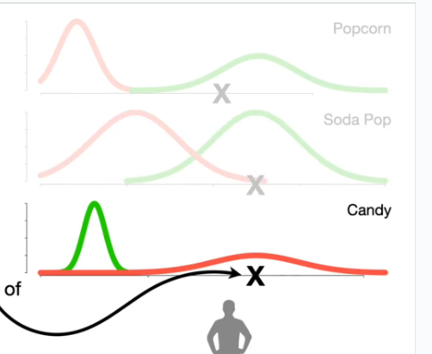
Ao final, crie uma função na qual seja dada uma valores como na figura e ela retorne a classificação.

Slide 24
E - Naive Bayes and Iris dataset/Acurácia

Slide 25
Apply Naive Bayes to the Iris Dataset
Da mesma forma que foi exemplificado no slide 208, aplique Naives Bayes para o dataset Iris: from sklearn.datasets import load_iris. Pesquise sobre a métrica de avaliação acurácia.
Naive Bayes.pptx
Iris - UCI Machine Learning Repository

Slide 26
Use o
from sklearn.metrics import classification_report
na análise dos resultados.

Slide 27
F - Simule os slides
Parte 3 - Expected Values.pptx

Slide 28
Valores esperados
Crie uma função que eu entre com os dados da tabela do slide 26 e os outcomes do slide 51, e o retorno da função seja o valor esperado.
Faça a simulação deste experimento e compare com os valores esperados teóricos. Faça o experimento para 10, 100, 1000 e 10000 repetições.

